Slide 1
환경재료학 개론
제 4 편 목재는 최고의 인체 친화적 재료
제 4장 기후 조절기능과 주거 생활 환경

Slide 2
서론
개요
- 우리나라 국보 제 32호인 팔만대장경을 보관하는 장경판전은 국보 제 52호로써 1995년 12월에 유네스코의 세계문화유산으로 등록
- 장경판전은 13세기에 지어졌으며, 1232년 몽고 침입시 제조된 대장경판을 700여 년 동안 보관
- 해인사는 경판을 오래 보존하기 위해 현대식 건물을 새로 세우고 온습도 조절장치를 위하여 유명 외국기술자를 불렀으나, 일 년동안 장경판전의 온습도를 조사하고 현대의 장비로 많은 에너지를 들여서 경판을 보관 할 수 없으니 새로 지은 현대식 건물보다는 그대로 장경판전에 보관하는 것이 최상이라는 결론
- 에너지 절약과 냉난방을 위하여 주택의 기밀성을 향산시키면 실내공기질이 떨어지고 습도 조절 및 실내공기 오염을 감소하기 위해 건물의 기밀성을 완화시키면 온도 유지 및 음 환경이 악화

Slide 3
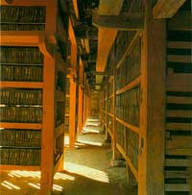
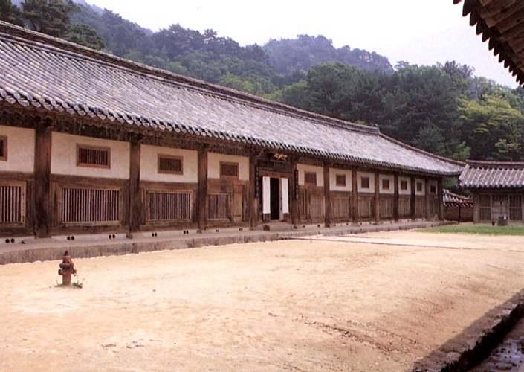
해인사 장경판전(법보전)과 내부

Slide 4
목재의 온도 조절 작용
실온변동비
- 건물의 자연적인 온도 조절 능력은 초가집의 농가주택인 흙벽이나 흙벽돌의 경우 현저하게 나타남.
- 덥고 뜨거운 낮에는 바깥온도보다 실내온도가 낮으며, 밤에는 바깥온도보다 실내온도가 높아짐으로써 실내온도의 하루 변화량이 바깥온도의 일교차에 비하여 적은 상태를 유지
- 재료의 온도 조절 성능을 종합적으로 평가하기 위하여 열전도율 자체보다는 바깥온도의 하루 변화량에 대한 실내온도의 하루 변화량의 비를 사용하는 것이 합리적이며, 이를 “실온변동비”라 함.
- 주택의 실온변동비는 실내를 둘러싸고 있는 벽 재료의 열 확산율에 관계
- 바깥온도 변화량에 대한 실내온도 변화량의 비는 재료의 열확산율과 두께에 의해 구할 수 있음.

Slide 5
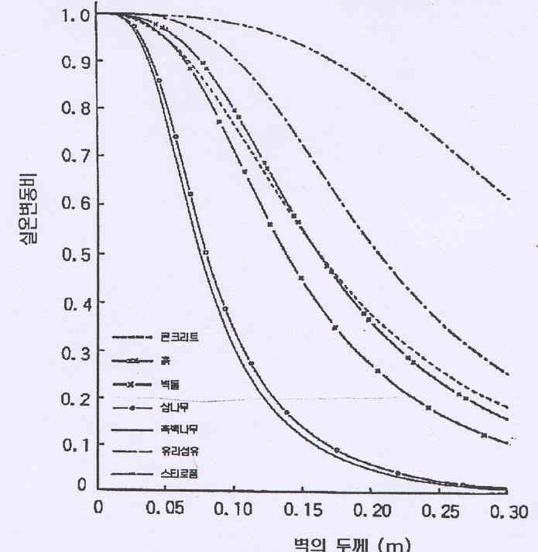
목재의 온도 조절 작용
실온변동비

Slide 6
목재의 온도 조절 작용
실온변동비
- 실온변동비가 1이면 실내온도 변화의 진폭이 바깥 기온과 같고, 0이면 실내온도 변화가 일어나지 않고 외기의 온도 변화에 영향을 받지 않은 상태
- 동등한 두께의 재료간 비교에서, 삼나무, 편백 등과 같은 목재의 실온변동비는 흙벽이나 콘크리트나 단열재 (glass wool, 폴리스틸렌 등)에 비해 현저히 적어 목재가 콘크리트, 흙, 벽돌, 단열재보다 온도조절이 더 우수한 재료
- 온도 조절작용: 벽체 재료에 의한 온도 변동을 완화하는 작용
- 목재는 타 벽재료에 비해 온도 조절작용이 매우 우수한데, 열전도율이 낮으며, 단열재에 비해 목재의 용적비열이 큰 것에서 기인
- 목재 두께 10cm인 벽체의 실온변동비는 콘크리트 22cm 두께의 벽체와 동일하며, 스티로폼 26cm에 상당하는 효과를 보유
- 주택에서 목재를 많이 사용할수록 실내온도의 변동폭은 작아짐.

Slide 7
목재의 온도 조절 작용
주거 생활과 인체 면역기능
- 주거 환경이 인위적으로 실내온도를 일정하게 자동 조절하게 되면 신체 기관의 기능이 저하되어 면역력이 저하
- 건물 내와 외부 기온 차이로 인하여 여름에는 저체온증과 겨울에는 감기가 쉽게 걸리는데, 따라서 여름에는 시원하게 겨울에는 따듯한 환경을 조성하기 위하여 인위적인 조절보다는 인간 신체의 자연스러운 리듬을 고려한 쾌적함을 제공할 수 있는 주거 환경이 가장 바람직
- 쾌적한 생활 환경을 제공하는 건축재료로서의 목재의 역할이 중요
- 목재는 사람과 같이 세포로 구성되어 있고, 세포와 세포들의 결합이 강도를 부여하고 각 세포마다 세포내강이 열전도를 지연시켜 단열성능을 부여하고, 조습시 나오는 습윤열, 원적외선 방사에 의한 온, 복사 작용에 의한 온도조절 능력 등과 같은 장점으로 우수한 건축재료 임.

Slide 8
목재의 습도 조절 작용
조습작용
- 실내의 습기가 많아지면 목재는 습기를 빨아들여 습도를 낮추고 습기가 적으면 목재가 가지고 있는 습기를 실내로 방출함으로써 습도를 조절하는 작용
- 여름 장마철에 습도가 높으면 체감온도를 더욱 상승시키고 불쾌지수가 높아지고 피부로부터 체온 유지를 위한 수분 발산이나 호흡이 곤란하여 더위를 상승
- 겨울에는 난방에 의하여 실내공기가 너무 건조하여 코와 기관지의 점막이 손상되고 피부의 생리적인 작용에 영향을 주어 내장병을 발생
- 목욕탕의 샤워, 조리나 차를 끊이는 조리에서 막대한 양의 수증기는 실내에서 빠져 나가지 못하고 남게 되어 옷, 이불, 침대, 소파, 벽지 등에 흡수되어 곰팡이와 진드기의 발생을 일으키며, 아토피성 피부염과 곰팡이 포자에 의한 호흡기 질환의 원인 제공

Slide 9
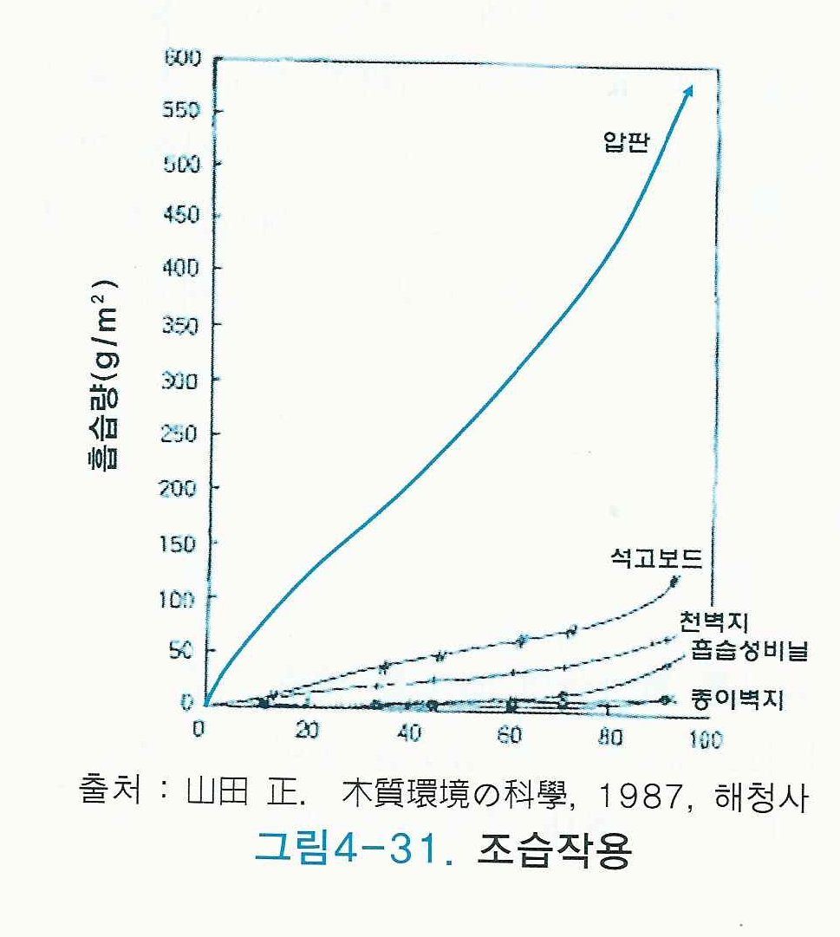
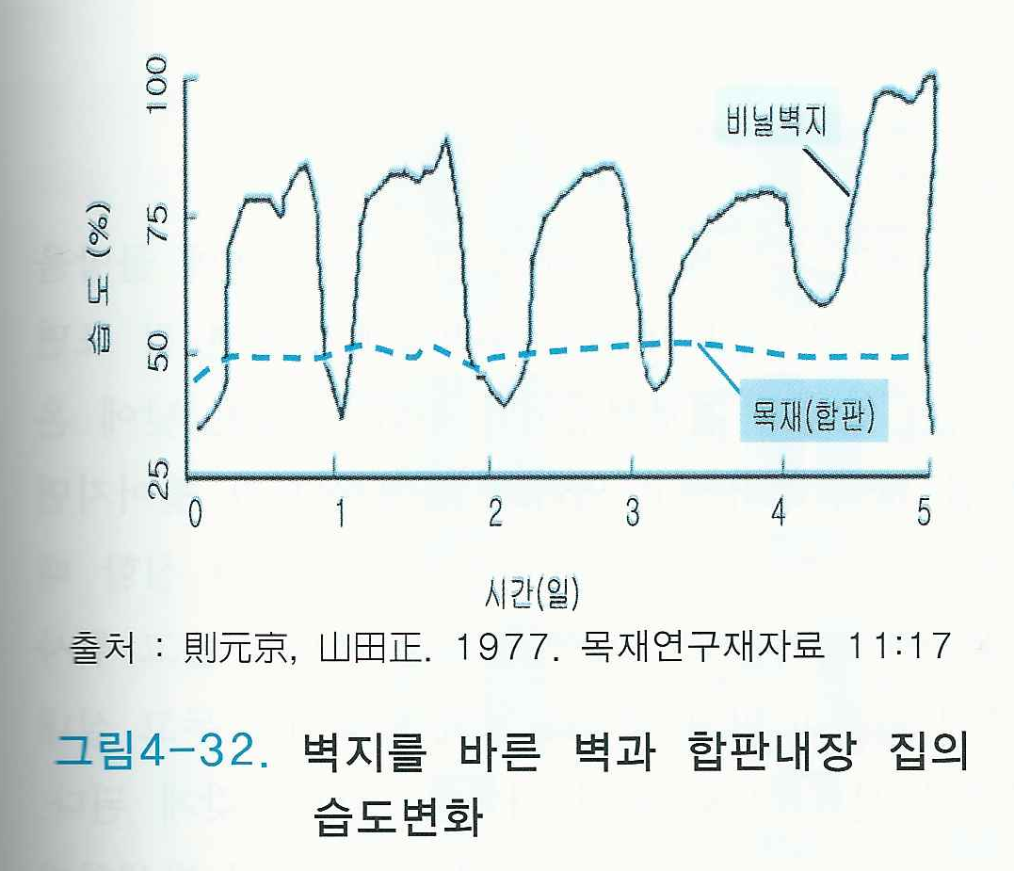
목재의 습도 조절 작용
조습작용

Slide 10
목재의 습도 조절 작용
조습작용
- 상대 습도의 상승은 노동생산성, 사망률, 지적 또는 사회적 업적에도 부정적인 영향을 주어 정신질환, 자살, 성적 범죄를 촉발시키는 역할을 함.
- 주택 내에 목재를 배치할 충분한 공간이 부족할 때는 책꽂이, 의자, 선반 등의 목재가구를 최대한 활용
- 가능하면 목재 소재를 도장 처리하지 않고 그대로 사용하면 상대습도를 60% 전후로 유지되면서 최적의 생활 환경을 제공
- 마끼와 아오끼 (2006)는 1년간 문과 창문을 저녁 9시~아침 6시까지 닫고 여러 종류의 주거 공간에서의 온도 및 습도를 측정
- 통나무집과 목조주택의 야간 평균 습도는 55~70%를 1년 동안 유지하여 쾌적한 환경을 제공
- 강화 콘크리트 빌딩의 방의 평균 습도는 38~79%로 변화의 폭이 커 공조시설의 필요성이 발견

Slide 11
목재의 습도 조절 작용
결로
- 냉장고에서 바로 꺼낸 맥주를 유리컵에 따르면 컵 표면에 작은 물방울이 생기는데 이러한 현상을 결로현상이라 함.
- 이슬은 낮에 온도가 높을 때 대기가 수증기를 많이 함유하고 있다가 밤에 온도가 떨어지면 수증기를 내어 결로가 생기며 일교차가 심하면 발생빈도가 상승
- 겨울철에 외기온도가 낮고 실내는 온도가 높고 취사나 목욕으로 수증기 발생이 많기 때문에 벽체 사이를 두고 실내의 온도와 수증기압은 실내쪽에서 실외쪽으로 흘러 나가는 경향이 생기는데, 이 때에 실내와 실외의 온도차와 수증기압차가 커질수록 벽체에 결로현상이 발생하기 쉬움.

Slide 12
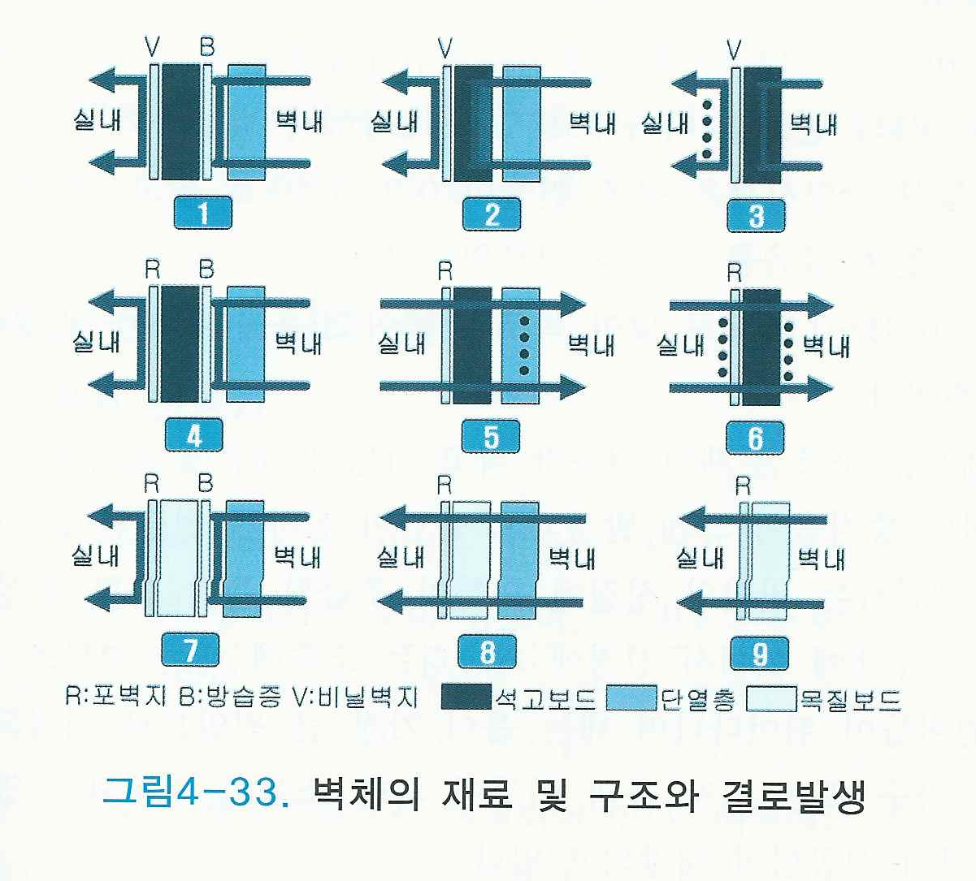
목재의 습도 조절 작용
결로

Slide 13
목재의 습도 조절 작용
결로
- 표면 결로: 실내 쪽 벽면에서 포화 수증기가 응축되어 발생하는 현상으로 벽 표면에 곰팡이 발생의 원인이며, 곰팡이 포자로 기관지 천식이나 피부병 유발
- 내부 결로: 벽 내부에 수분이 응측되어 발생하는 현상으로 구조재에 부후로 인한 결함 발생과 같이 눈에 보이지는 않으나 주택의 내구성을 떨어뜨리는 원인
- 목재는 조습작용을 하기 때문에 실내의 관계습도를 미리 낮추는 결로현상을 방지
- 벽체에 단열재의 사용은 표면결로를 방지하지만 내부 결로는 방지할 수 없거나 촉진시키는 작용을 하기 때문에 단열재의 실내 쪽 표면에는 반드시 방습층이 부착된 제품을 사용해야 함.

Slide 14
목재의 소리 조절 작용
개요
- 일본에서 주거 환경 중의 불만요인에 대한 조사 결과 1) 외부로부터 소음 (15%), 악취 (7%), 수질오염 (4%), 진동 (4%)
- 소리환경 중에 가장 큰 불만요인에는 외부로부터의 소음과 위층으로부터 바닥충격음
- 다가구 주택에서 소음에 대한 설문 조사 결과 위층에서 어린이들이 뛰어다니며 내는 음이 소음의 원인으로 가장 큰 것으로 조사
- 외부로부터의 소음은 콘크리트 주택에서 위층으로부터 충격음은 목구조 및 철골구조에서 보다 큰 불만요인
- 목조주택의 경우 개구부가 많고 구조부 자체의 차음성능이 콘크리트보다 낮아 외부로부터의 소음 측면에서 불만족 정도가 높을 것으로 예상됐으나, 콘크리트 벽면의 경우 흡음성이 떨어지고 반사작용을 하여 울림이 많고 잔향이 긴 것 등에서 기인하는 것으로 추정

Slide 15
목재의 소리 조절 작용
개요
- 건물의 차음성능은 구조부 자체보다는 문, 창문, 등의 개구부 주변의 밀폐정도에 더 큰 영향을 받게 되기 때문에 이러한 개구부 시공 측면에서도 목조 주택이 유리

Slide 16
목재의 진드기 감소 작용
집먼지 진드기
- 거미강 진드기목에 속하는 절지 동물의 총칭으로 전세계에 약 2만 5000종
- 세로무늬집먼지진드기는 세계적으로 아토피성 천식과 비염 등 호흡기 알레르기 증세를 유발하는 가장 중요한 원인
- 국내에서도 세로무늬집먼지진드기와 큰다리집먼지진드기가 우점종 임.
- 먼지 1g당 7,440 개체가 집안의 소파나 카펫에서 발견되었는데 습도가 낮은 지역에서는 진드기가 발견되지 않음.
- 성충의 길이는 0.3~0.4mm로 육안으로 볼 수 없으며, 1분에 14mm 속도로 이동하며, 80%가 5일 동안 먹지 않고 견딤.
- 온도와 습도가 적당하면 3~4주 안에 성충이 되고 알을 낳게 되면 생애에 약 80개의 알을 낳고 수명은 약 2~3개월.

Slide 17
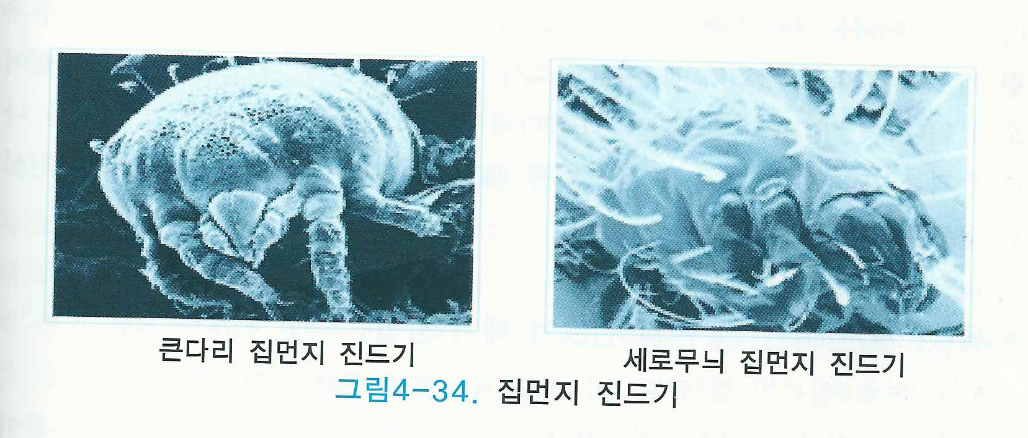
목재의 진드기 감소 작용
집먼지 진드기

Slide 18
목재의 진드기 감소 작용
집먼지 진드기
- 최적 서식 조건은 온도 25~28°C으로 10~32°C의 범위에서 발육과 증식이 가능하기 때문에 인간의 주거 환경과 거의 일치하며, 상대습도가 대략 70~94% 범위
- 수분이 없으면 생존할 수 없는 생물이 진드기로서 햇빛을 싫어하여 섬유 조직 사이사이에 깊이 숨어 서식하므로 일반적인 방법으로는 제거 불가능
- 집먼지 진드기는 체중의 70~80%가 수분으로 물을 직접 섭취할 수 없고 대기 중의 수분을 피부를 통해 흡수하는 능력을 가지고 있어 공기 중의 습기가 수분 공급원
- 사람이 침대에서 수면을 취하면 2시간 내에 열과 땀이 증발하여 매트리스가 25~30°C/80~90%로 집먼지 진드기의 번식과 생존에 최적 환경 제공
- 진드기는 지구상에서 2,300만 년동안 서식하였으며, 인류와는 약 10,000년 동안 동거

Slide 19
목재의 진드기 감소 작용
집먼지 진드기에 의한 알레르기
- 온돌구조 양식 생활은 추운 겨울이 비교적 길고 건조한 기후이므로 집먼지 진드기의 번식에 부적합한 환경이었으나 높은 온도와 습도 환기가 잘 되지 않는 아파트 주거환경으로의 변화와 서양식 침구를 사용하는 생활 환경의 변화로 집먼지 진드기가 서식하기에 최적의 장소 제공
- 기관지 천식, 알레르기 비염, 아토피성 피부염 등의 알레르기 질환이 급격히 증가
- 최근 빈번한 국제 교육으로 인해 과거에는 없던 진드기 유입으로 현재 알레르기 비염 중 80% 정도가 진드기에 의한 것으로 판명
- 알레르기를 유발하는 직접적인 원인물질은 집먼지 진드기의 소화관에서 분비되는 구아닌 (guanin)이라는 단백분해효소
- 진드기의 배설물과 진드기가 죽어 부서진 가루가 있다가 가볍기 때문에 청소시 공중으로 날라 다니다가 인체에 유입

Slide 20
목재의 진드기 감소 작용
집먼지 진드기에 의한 알레르기
- 먼지 1g 당 진드기 약 100마리가 있으면 아토피성 환자가 천식을 나타낼 가능성
- 농도가 먼지 1g당 약 500마리로 높아지면 급성 천식을 유발

Slide 21
목재의 진드기 감소 작용
집먼지 진드기에 제거 방법
- 청소: 일반 진공청소기가 아니라 매트리스와 배개, 카펫 등과 같이 집먼지 진드기가 많이 사는 곳에 특수 필터 (HEPA filter)가 달린 진공청소기를 사용
- 매트리스, 이부자리, 배개와 같이 잠자리를 특수커버로 덮는 것: 물빨래 할 수 있는 침구 (캐시미론 제품)를 2주에 한번씩 섭씨 60°C 이상의 물에 2시간 담갔다가 세탁, 세탁시에는 아카릴 (Acarill)이라는 약제 20cc를 물 20리터와 섞어 1시간 정도 불린 다음에 일반세탁하면 진드기를 모두 사멸, 카펫, 소파, 벽걸이는 교환하든가 불가능할 경우에는 청소기를 하루에 3번 이상 청소
- 습도 조절: 가장 효과적인 방법, 집안의 상대습도를 40~50% 정도로 항상 유지해 주는 방법; 실외습도가 높은 계절에는 가습기가 에어컨을 사용해 습기를 제거

Slide 22
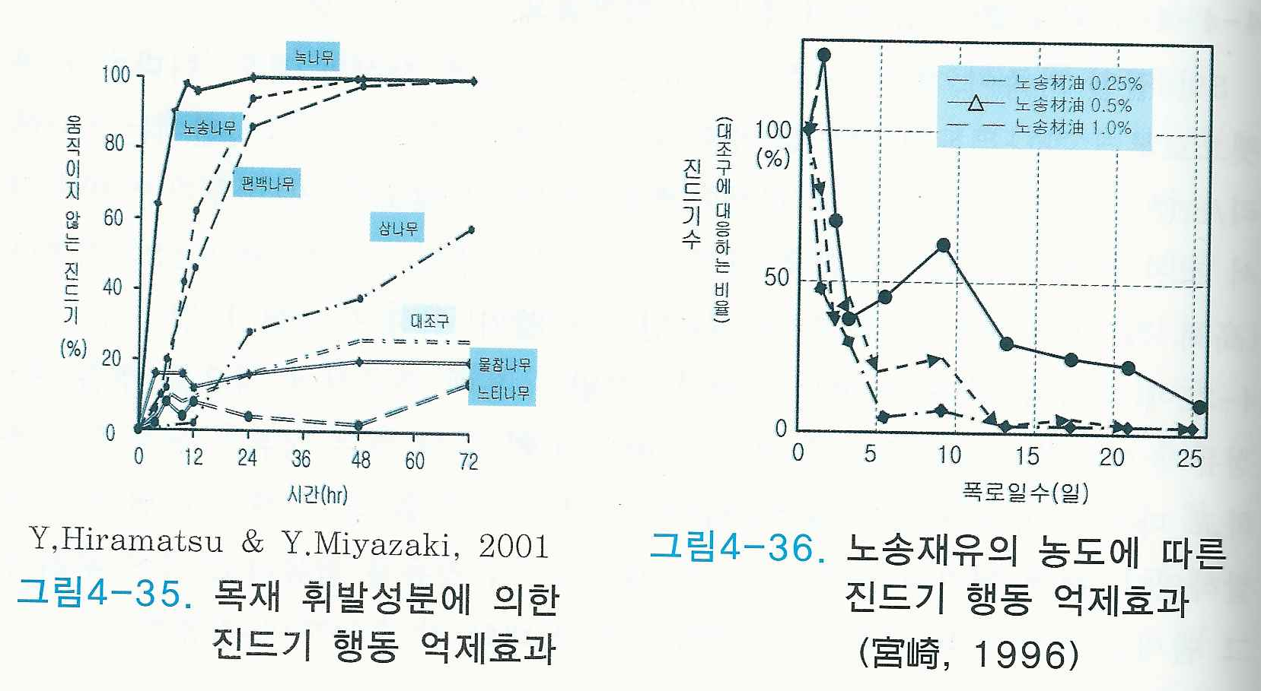
목재의 진드기 감소 작용
목재의 집먼지 진드기 억제작용
- 목재 중의 정유 성분
- 목재의 조습작용에 의한 습도 조절
- 목재 마루판의 경우 청소에 의한 먹이 제거

Slide 23
목재의 진드기 감소 작용
나무향이 집먼지 진드기 억제효과
- 5인 전원 가족이 가려움증을 호소하던 어느 일본 가정의 경우, 다다미나 카펫으로부터 참나무 마루로 변경한 후 진드기의 수가 104 마리/m²에서 23 마리/m²으로 감소
- 녹나무, 노송나무, 편백, 타이완 편백의 정유는 80% 이상의 집먼지 진드기가 운동하지 않음.
- 활엽수인 물참나무, 느티나무는 효용이 없음.

Slide 24
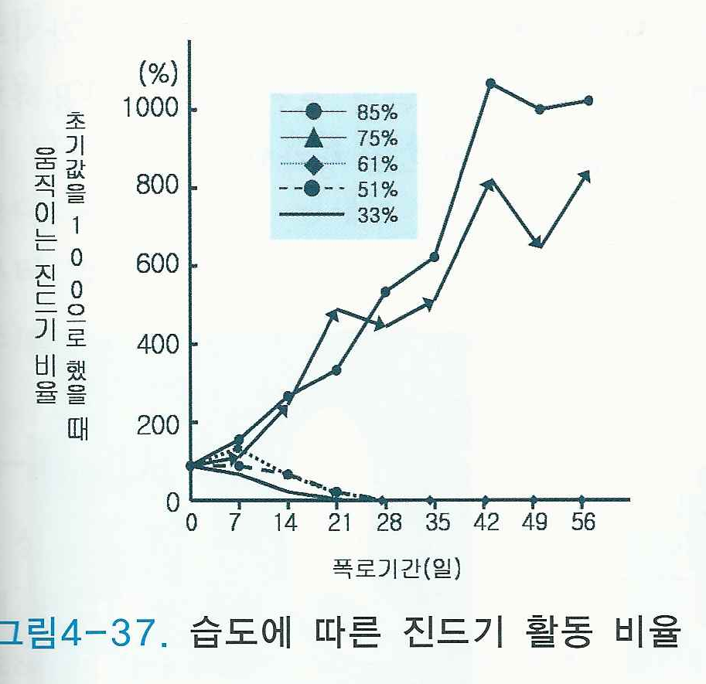
목재의 진드기 감소 작용
습도조건이 진드기에 미치는 영향
- 25°C에서 밀폐된 용기 내에 포화염용액으로 상대습도를 85%, 75%, 61.5%, 33%로 조정하여 진드기를 사육한 결과를 동작하는 진드기 숫자를 측정
- 진드기는 60%에서 생활이 극단적으로 억제
- 목재의 조습작용에 의하여 상대습도 60% 맞추려고 하기 때문에 진드기 활동을 억제하는 간접적인 영향

Slide 25
바이오화장실 냄새 제거
개요
- 톱밥을 메트릭스 담체로써 사용하고 물을 사용하지 않은 드라이 화장실
- 화장실 가운데 톱밥을 넣고 여기에 분이나 뇨를 넣고 발효조의 스크류로 교반하면 분뇨에 함유되어 있는 호기성 박테리아가 동작하여 분뇨는 냄새없이 분해
- 톱밥은 1년에 2~3회 교환하고 사용한 후에 비료로 사용
- 일본 북해도 동물원에서 6개월 동안의 입장자 120만분의 분뇨를 처리한 27대의 놀랄만한 능력을 갖춘 드라이화장실로 처리
- 재난, 각종 이벤트 행사시, 공사 현장이나 천연가스 개발현장 각지의 공원 등에 활약
- 수질환경 보전에 물을 사용하지 않는 드라이화장실의 수요는 증가할 것으로 예측

Slide 26
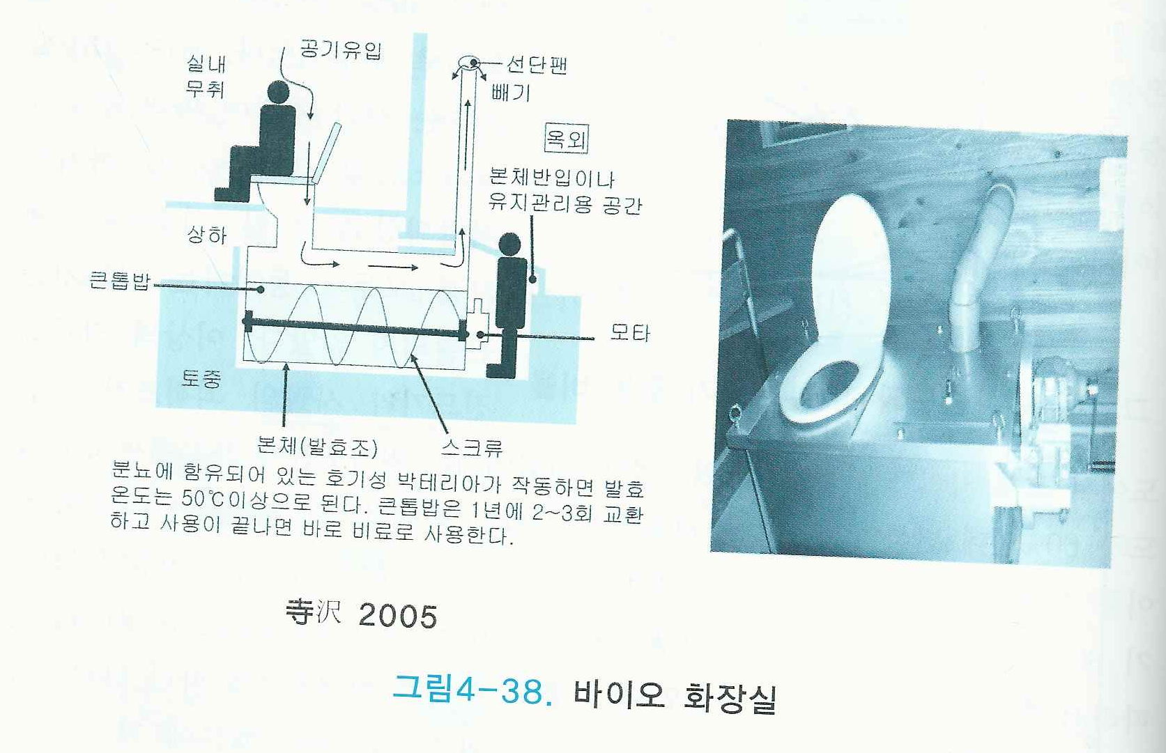
바이오화장실 냄새 제거
개요

